Slide 1
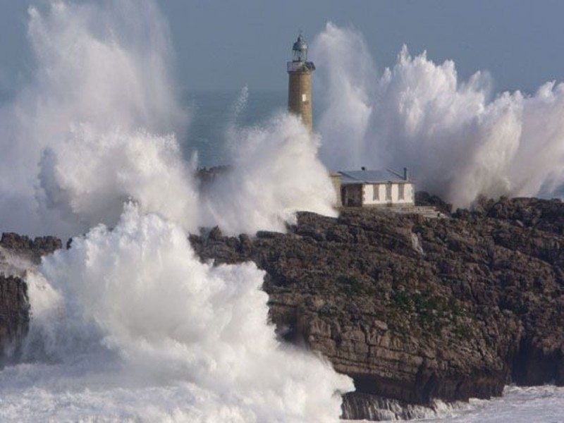
FAROS DE LA
COSTA DE LA MUERTE
Música: “Faro do Roncudo”

Slide 2
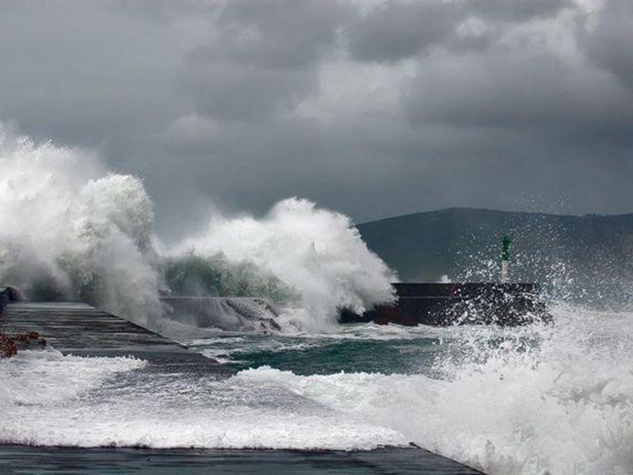
Leyendas de ciudades sepultadas, supersticiones, santos que curan el "meigallo" (mal de ojo) o piedras que son "milagreiras"... El recorrido, que va desde Malpica a Finisterre, está jalonado de ermitas, naturaleza salvaje y aguas bravas.

Slide 3
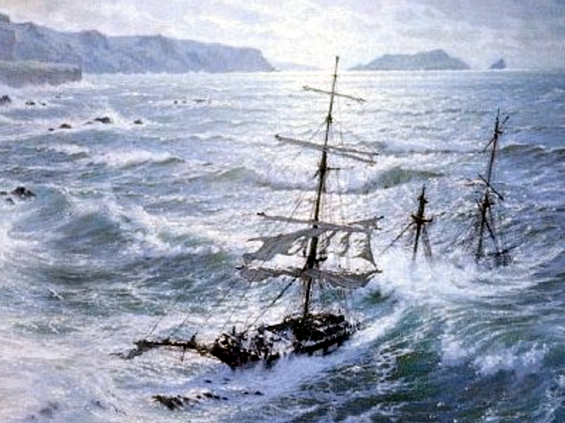
Cuentan las leyendas que las temibles aguas de la Costa de La Muerte sepultaron en la antigüedad míticas ciudades, y cuentan las noticias, esta vez demostrables, que muchos barcos se han hundido en ellas.

Slide 4
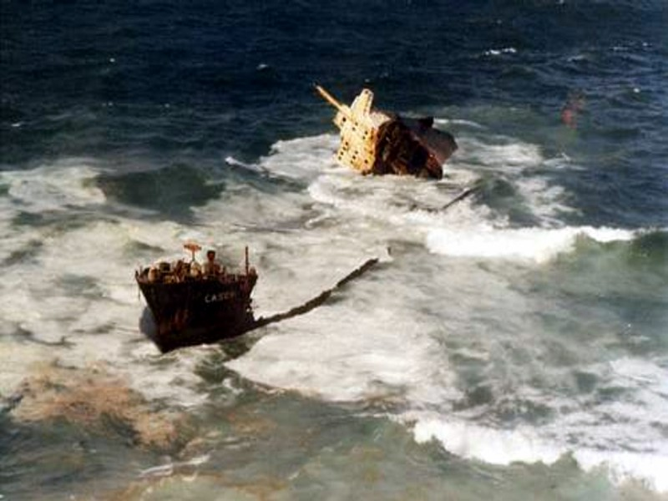
Finisterre, el Fin del Mundo, observa día y noche el paso de innumerables barcos frente a sus costas. El mar de Finisterre, tempestuoso Atlántico, es cementerio de naves y hombres en decenas de catástrofes marítimas.

Slide 5
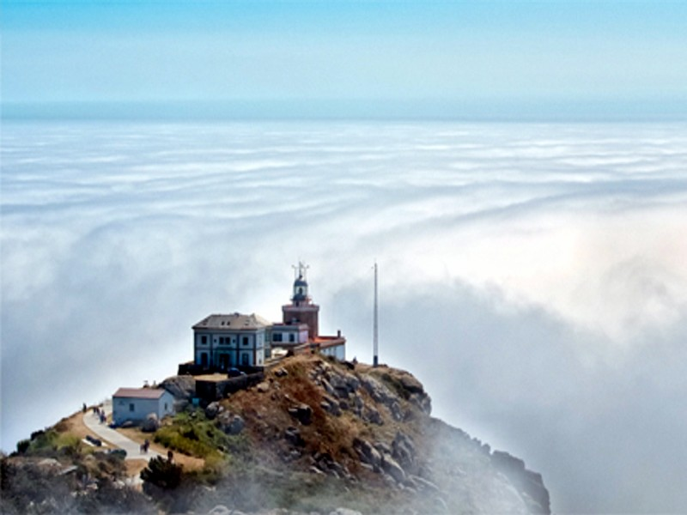
Con este negro historial de naufragios a sus espaldas, a finales del siglo XIX empezaron a construirse faros que guiaran a los barcos entre tan bellos y peligrosos acantilados.

Slide 6
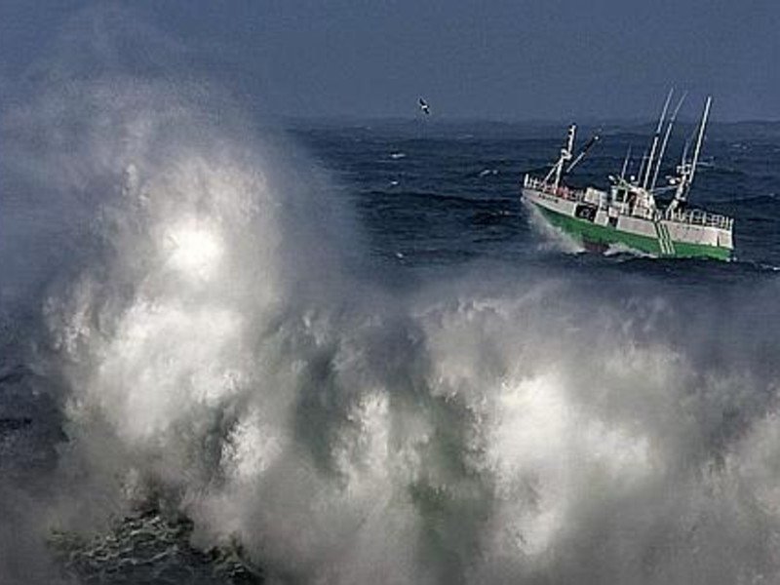
Estos faros son también, para los "mariñeiros" de la costa, una señal de que se llega a puerto, de que pronto se estará en el hogar.

Slide 7
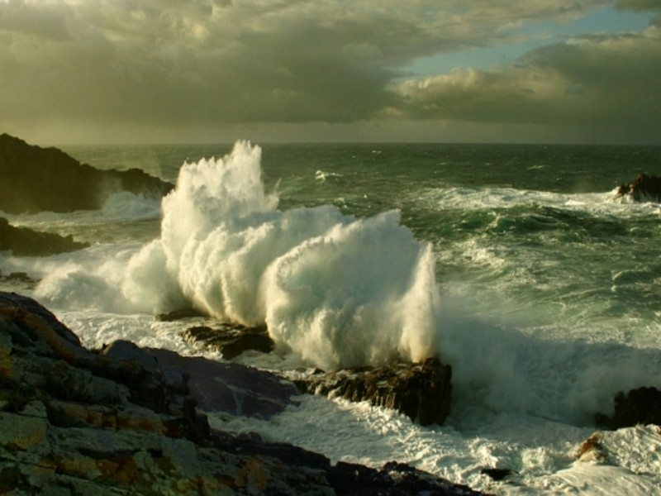
Excepcionalmente bien mantenidos y situados en lugares privilegiados, también pueden ser una excusa excelente para recorrer pausadamente un litoral muy especial. Los acantilados, las playas y las tradiciones de la mar harán acto de aparición a lo largo de la ruta.

Slide 8
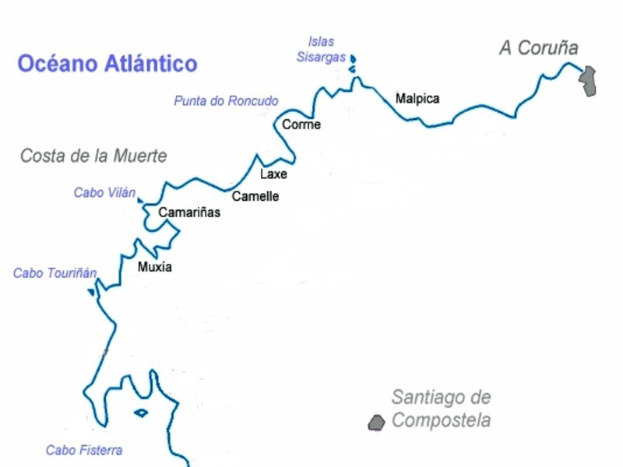
Punta Nariga
Beo
Punta Laxe
Arou
Punta da Barca
Para conocer los faros más destacados, viajaremos de norte a sur entre el pueblo de Malpica y el famoso cabo de Finisterre.

Slide 9
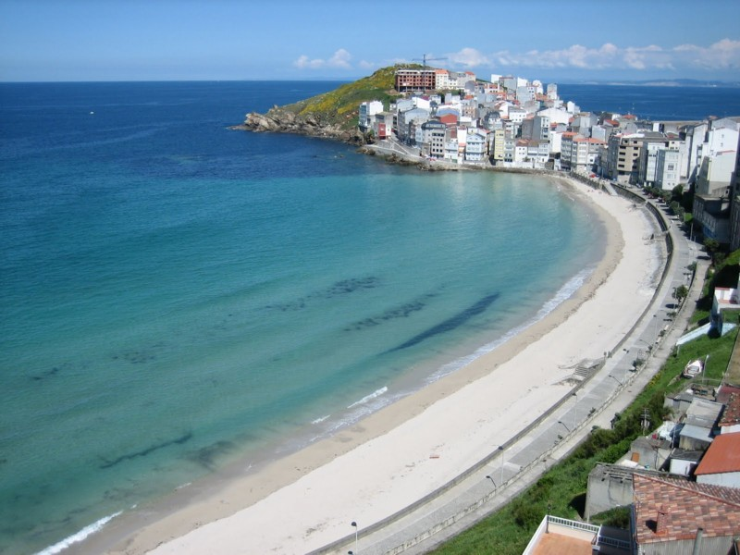
Malpica

Slide 10
Faro de las islas Sisargas
Este faro sufrió todos los inconvenientes de la penuria de recursos y el alza de precios de los aparatos ópticos a comienzos del siglo pasado, en una situación que llevó a la construcción de un faro provisional, en 1912, y a una serie de obras que concluyeron en 1915, en que brilló la luz del nuevo faro.

Slide 11
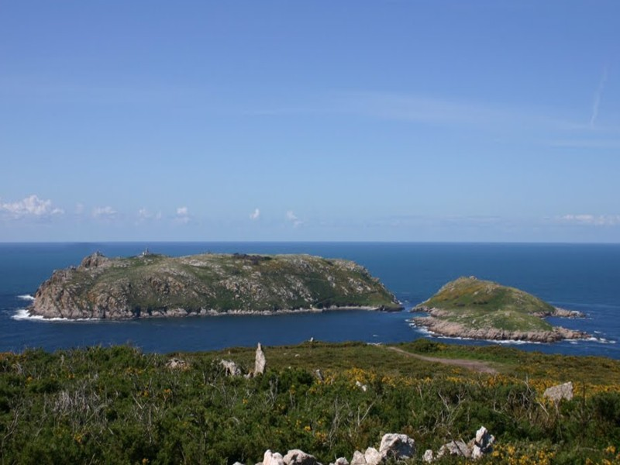

Slide 12
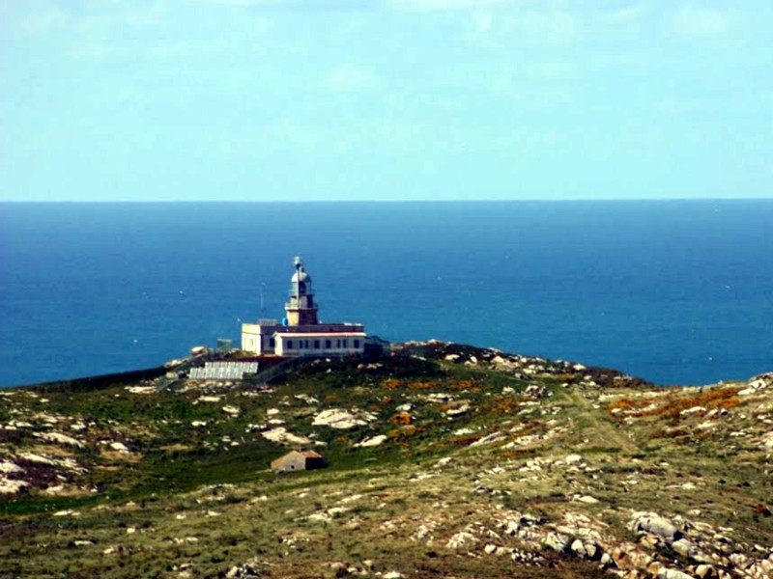

Slide 13
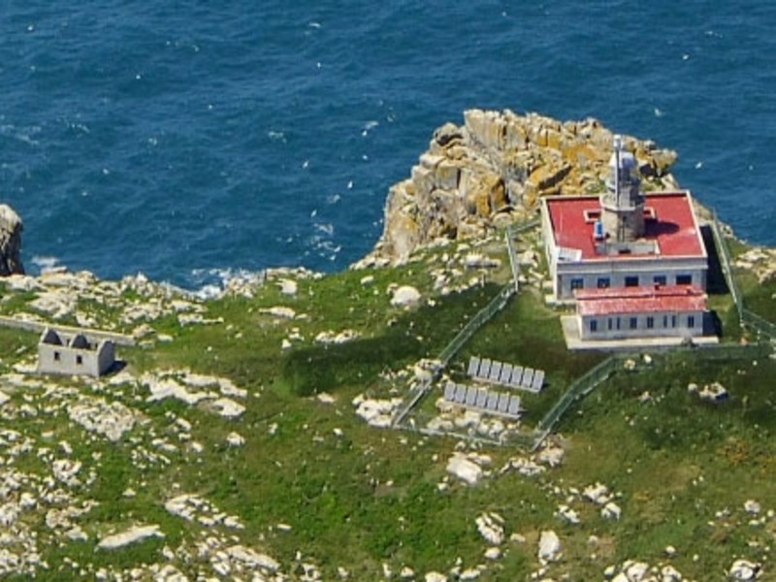

Slide 14
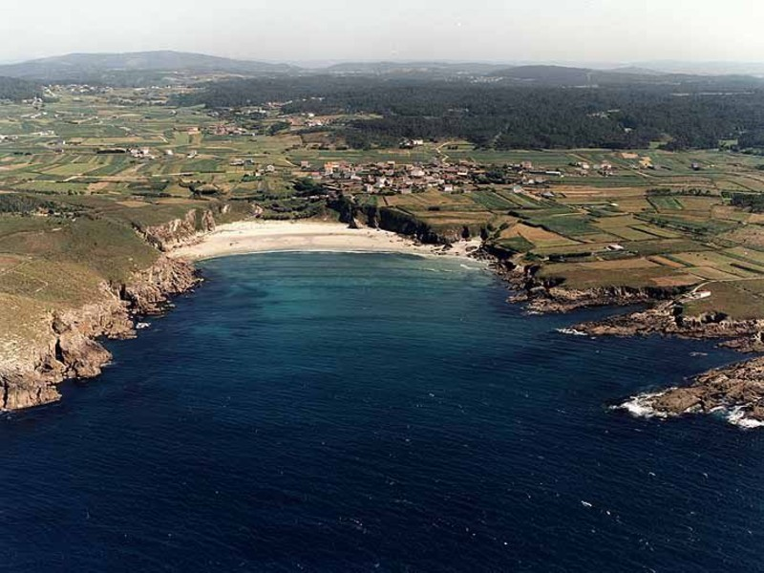
Beo

Slide 15
Faro de punta Nariga
El de punta Nariga es un faro distinto. Y no porque sea el último de los construidos en España, el faro más joven y también el más llamativo, sino que su rareza consiste en que es un faro anguloso de base sumamente puntiaguda. Es un encabalgamiento del cilindro en una torsión de poliedros, como si buscara hacer trizas el viento o atrapar un emblema.

Slide 16
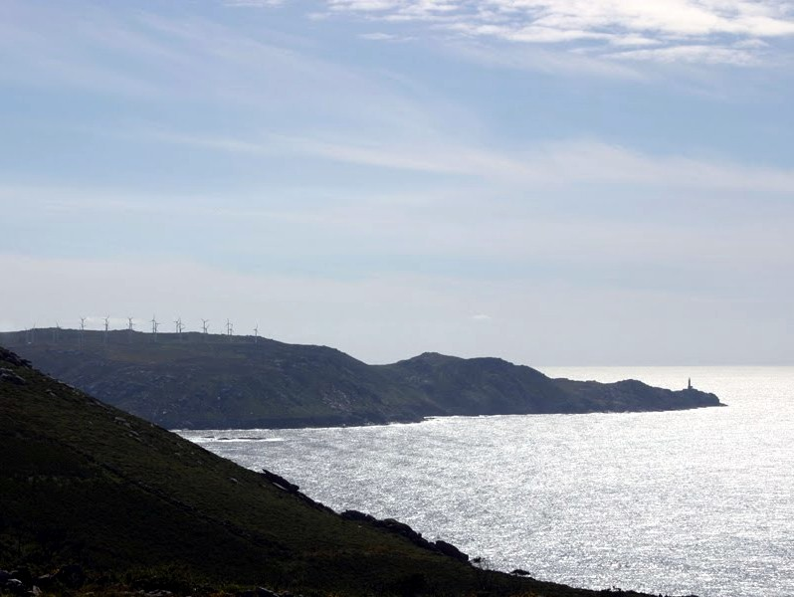

Slide 17
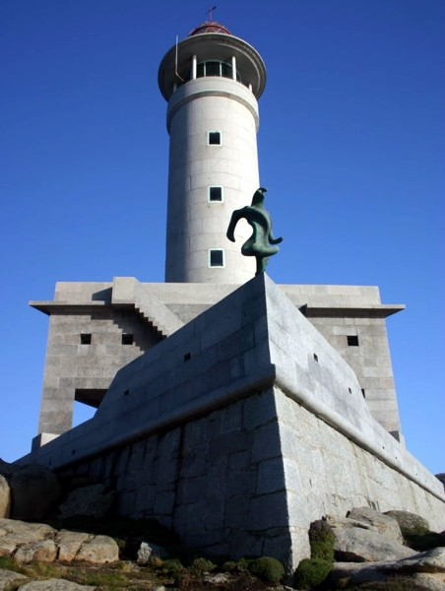

Slide 18
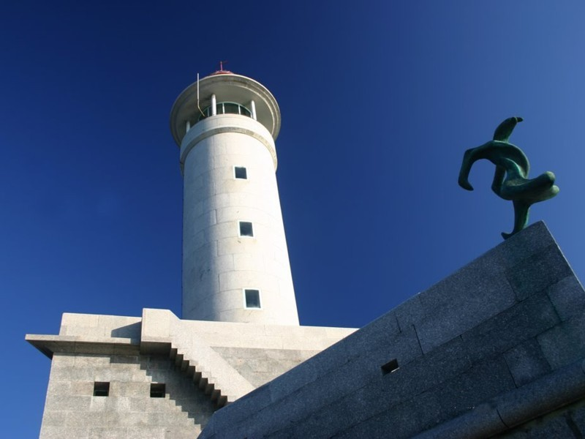

Slide 19
Faro de cabo Roncudo
Este faro está situado en el cabo Roncudo, llamado así por el ruído que hace la mar cuando rompe en sus acantilados. Se encuentra en la villa marinera de Corme, y como todos los faros, tiene como misión alertar a los barcos de la presencia de costa próxima. Pero por lo que es famoso este faro, a parte de por la belleza de su entorno natural, es por los famosos percebes del Roncudo. La fuerza de la mar en esta zona y las características de sus aguas hacen que el percebe aquí recogido sea considerado el más sabroso de Galicia.

Slide 20
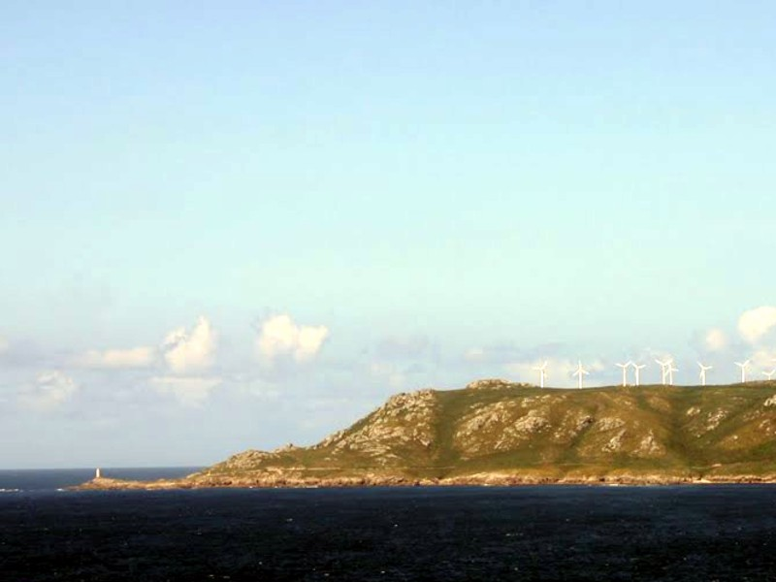

Slide 21
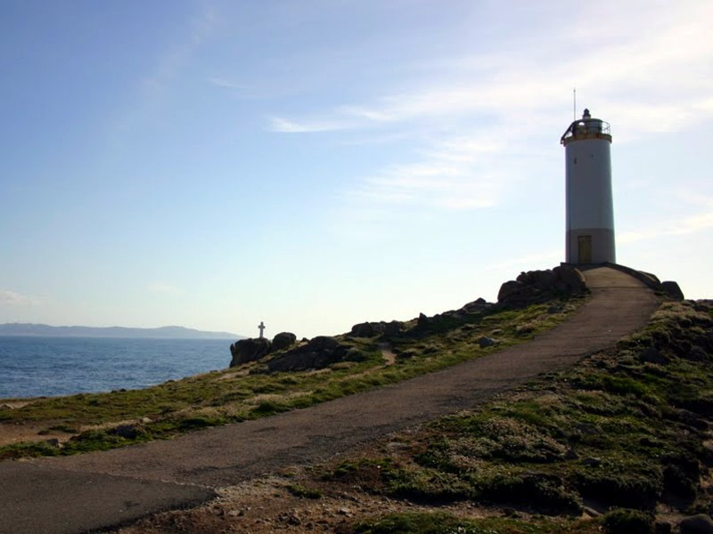

Slide 22
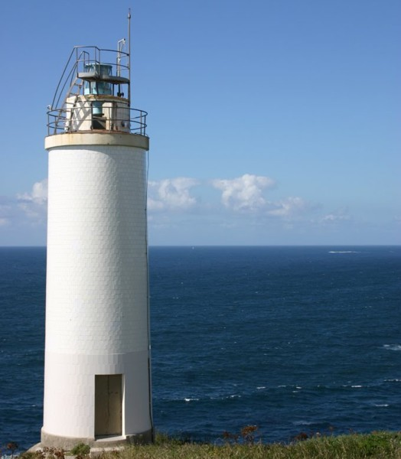

Slide 23
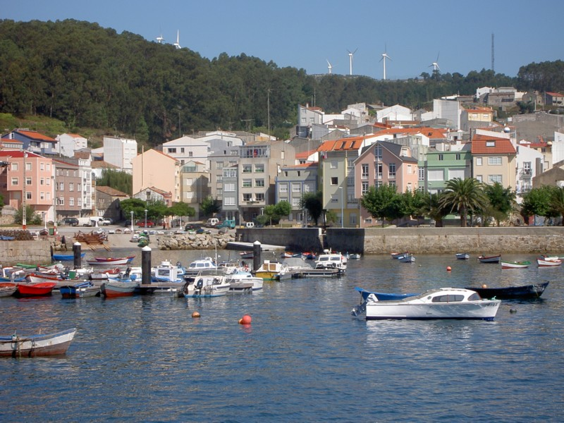
Corme

Slide 24
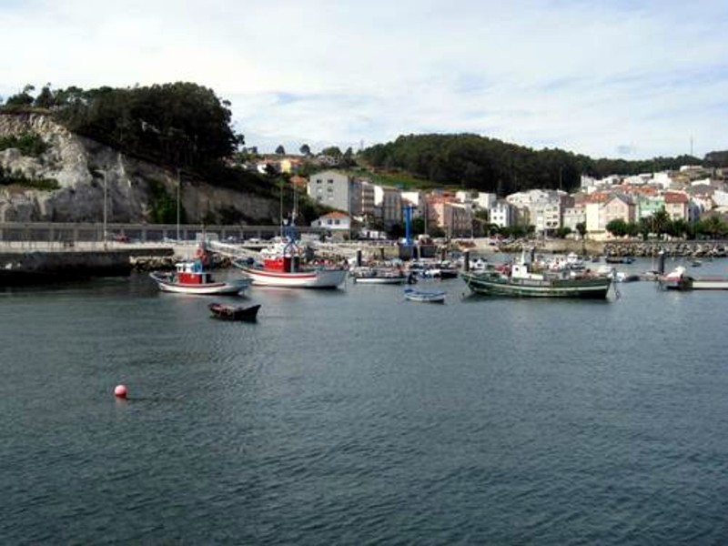
Corme

Slide 25
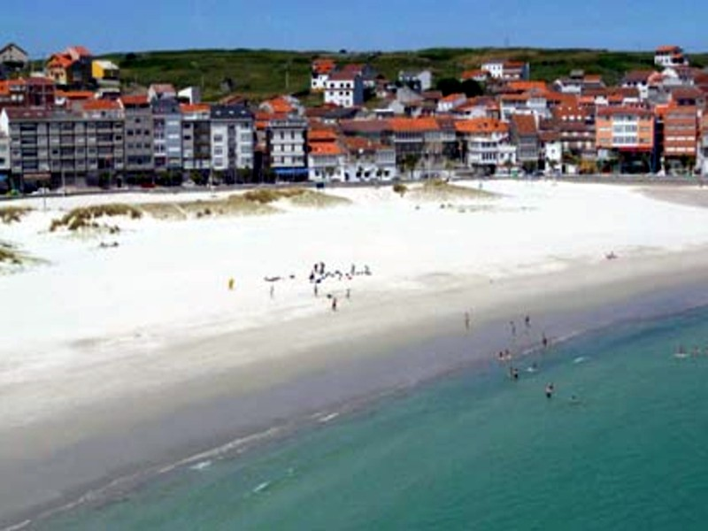
Laxe

Slide 26
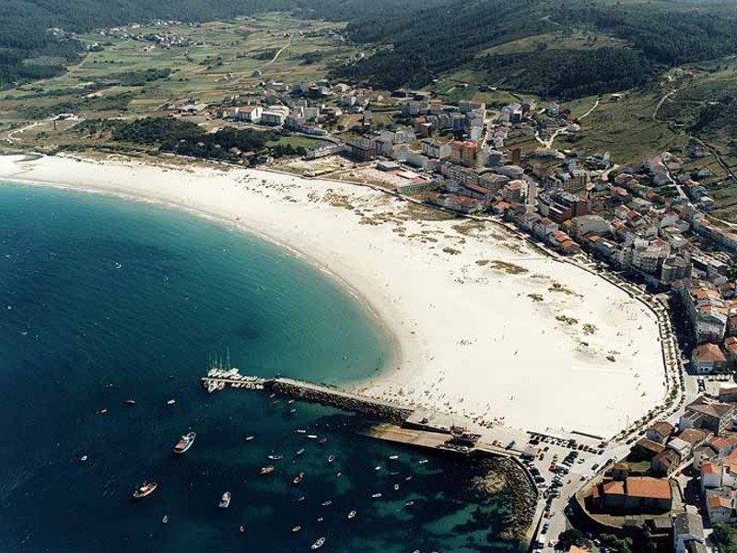
Laxe

Slide 27
Faro de punta de Laxe
Este es un faro caracterizado por su austeridad. La construcción es un cilindro lacónico, prácticamente un tubo puesto en pie frente a las aguas, coronado de cables y de líneas metálicas alrededor de una linterna desnuda. Es austero y sencillo, con una pequeña y angosta puerta, la única señal de que lo que se ve es una máquina con algo en su interior. No hay ningún edificio a su alrededor.

Slide 28
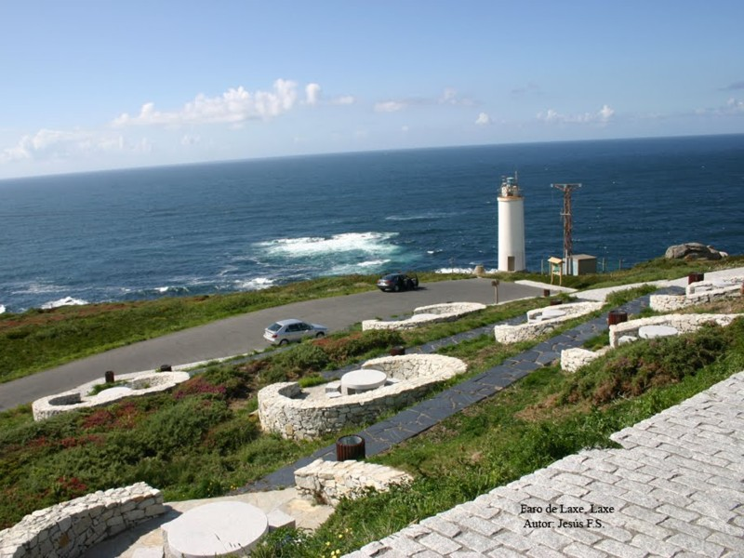

Slide 29
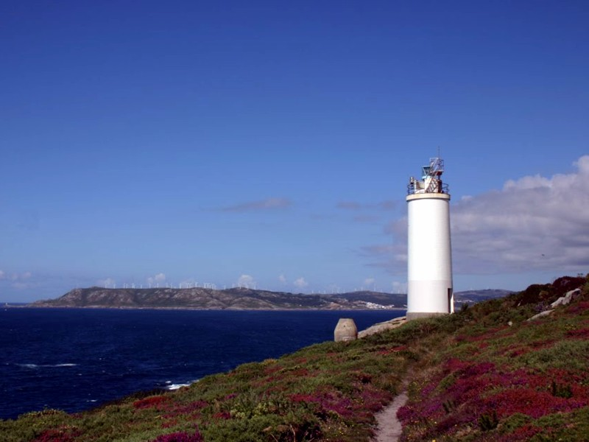

Slide 30
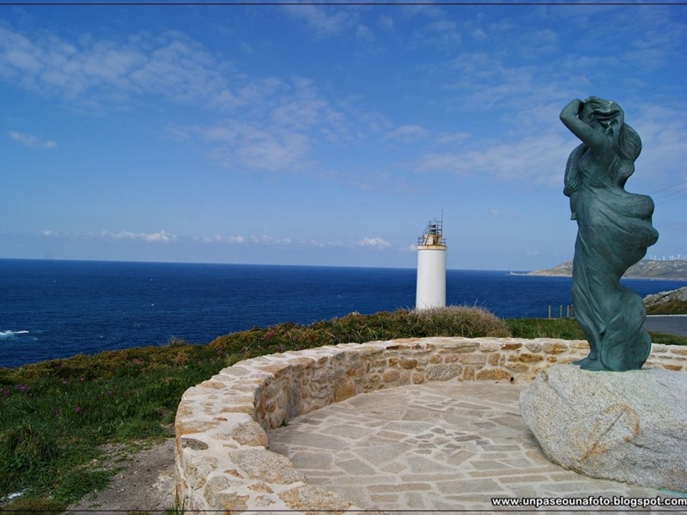

Slide 31
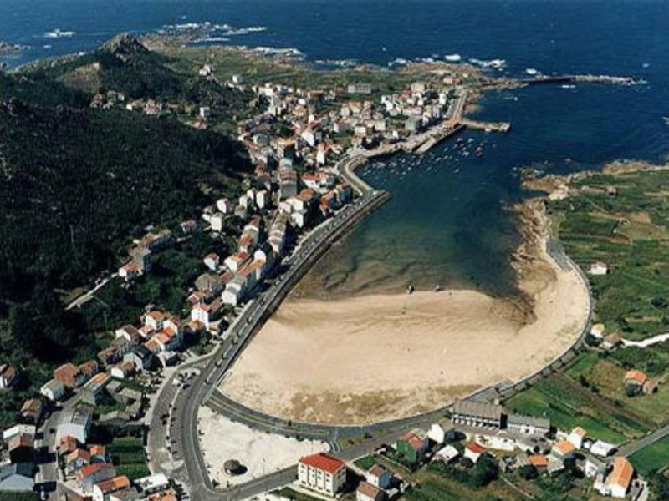
Camelle

Slide 32
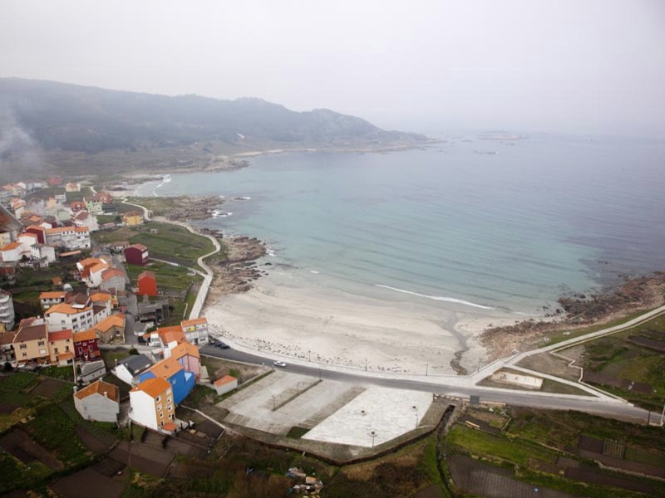
Arou

Slide 33
Faro de cabo Vilán
Visto de lejos, el faro de cabo Vilán, o Villano, tiene algo de minarete. Los 24 metros que mide la torre se sunan a los 80 en los que su base rocosa supera el nivel del mar, y así, su luz alumbra sobre las aguas que barre hasta una distancia de 80 millas. El fuste de la torre es octogonal y remata en la linterna de cúpula mallada y catavientos, cuya base se ve rodeada por una cornisa en voladizo con una barandilla que la convierte en mirador privilegiado.

Slide 34
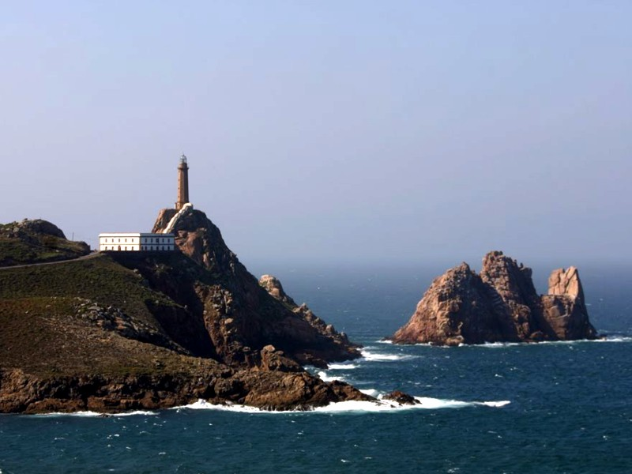

Slide 35
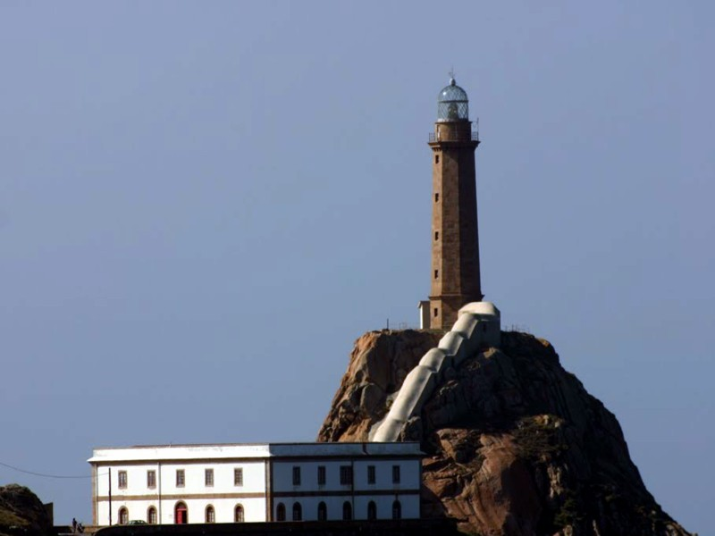

Slide 36
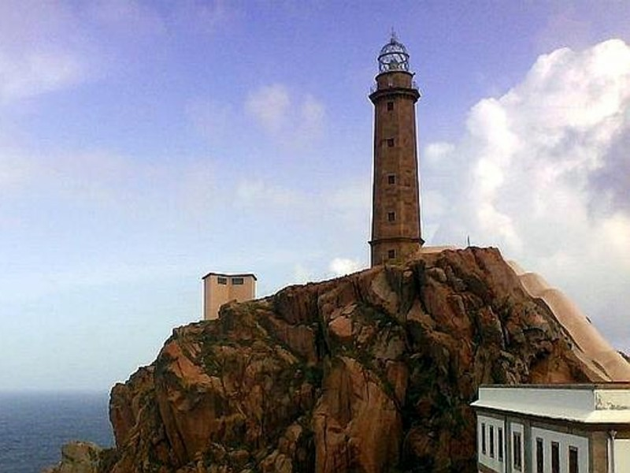

Slide 37
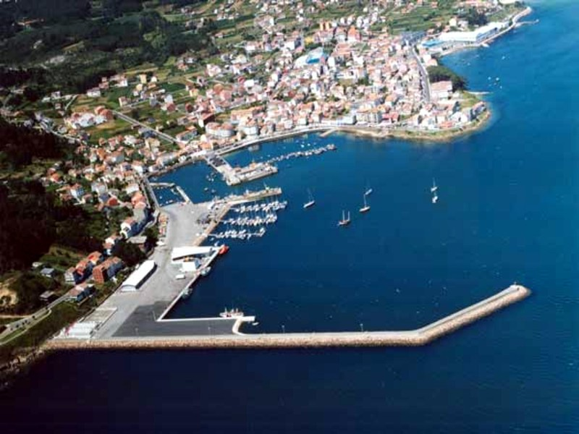
Camariñas

Slide 38
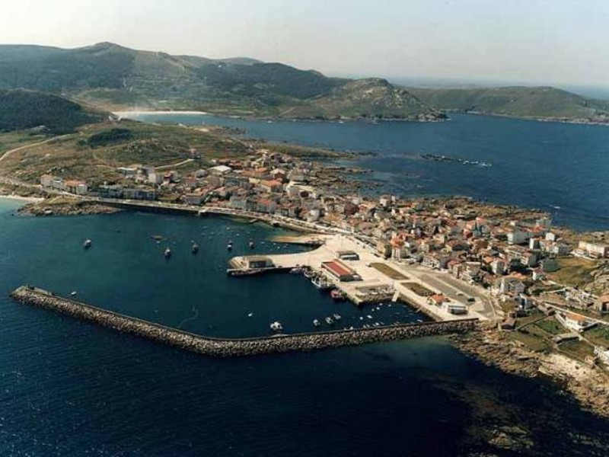
Muxía

Slide 39
Faro de punta da Barca
El faro de punta da Barca, está situado en un lugar privilegiado, junto al santuario de la "Virxe da Barca" y de sus dos famosas y legendarias piedras, la “Pedra de Abalar", con propiedades adivinatorias, y la "Pedra dos Cadrís”, con propiedades curativas. Enfrentado al potente y coloso cabo Vilán por el S, son ambos fieles cancerberos en los límites de la ría de Camariñas.

Slide 40
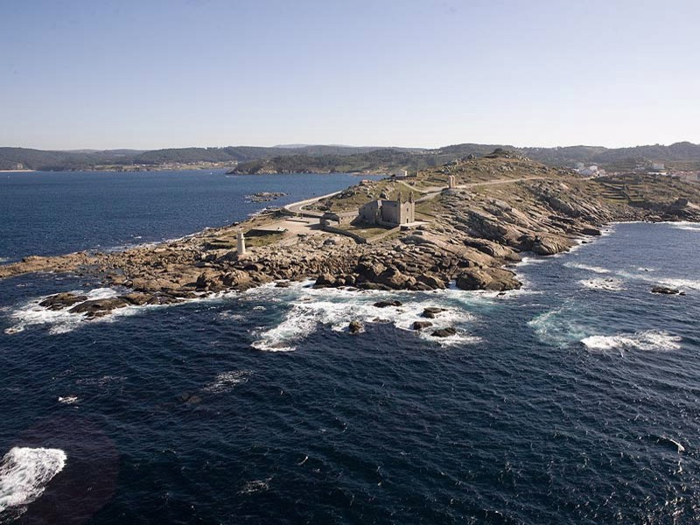

Slide 41
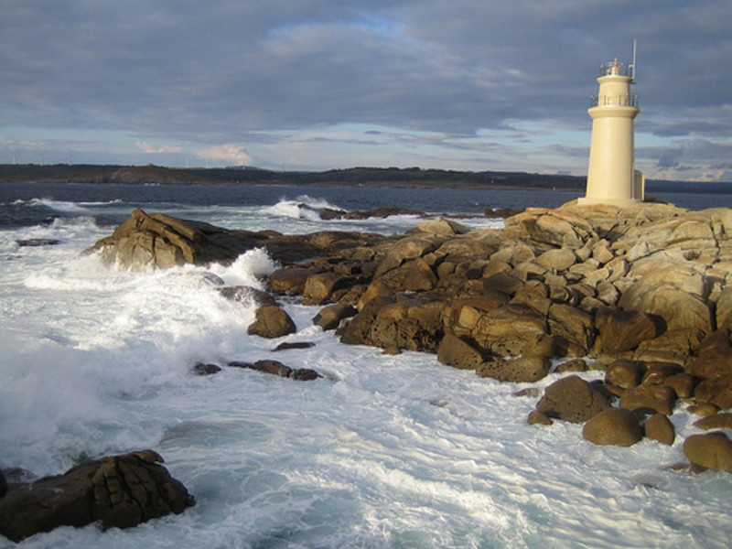

Slide 42
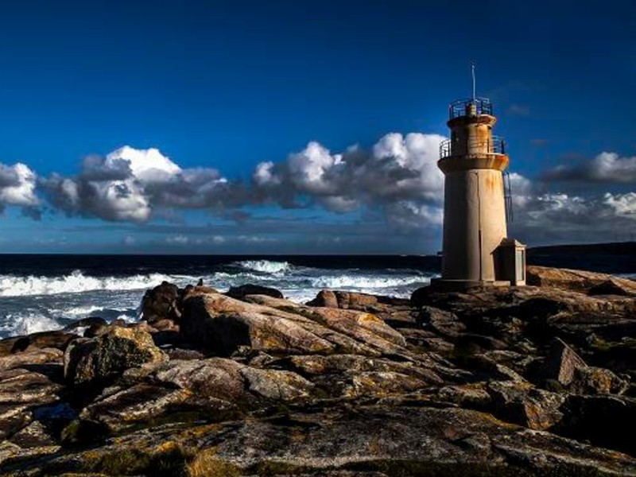

Slide 43
Faro de cabo Touriñan
Touriñán ha sido testigo de innumerables naufragios, algunos con historias curiosas, como el del buque alemán "Madeleine Reig", que en 1935 partió en dos al gallego "Ocho hermanos". Dicen que el asesino siempre vuelve al lugar del crimen, y 22 años más tarde, en 1957, el "Madeleine Reig" se hundió casi en el mismo lugar donde había abordado al pesquero gallego.

Slide 44
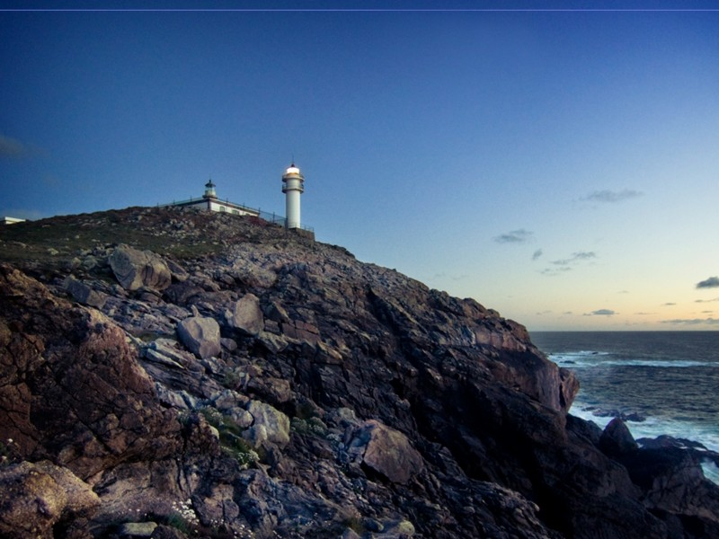

Slide 45
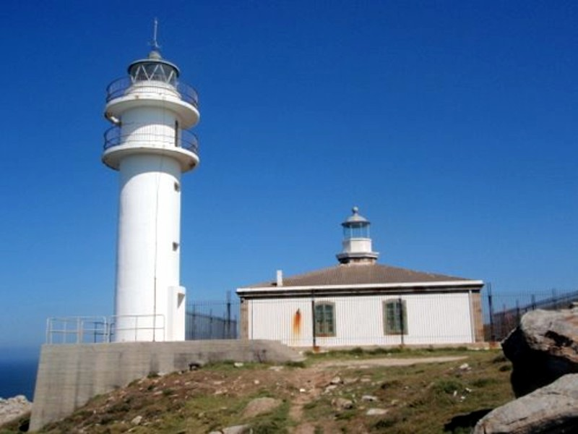

Slide 46
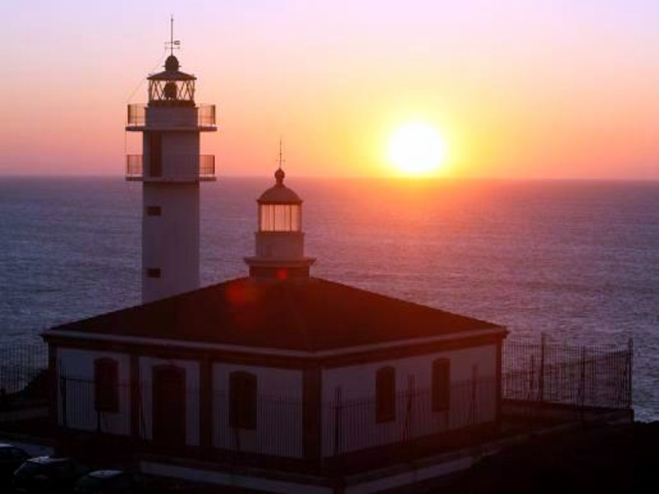

Slide 47
Faro de Finisterre
Aquí llegaron los romanos para darse cuenta de que habían dejado el mundo entero a sus espaldas y de que más le habría valido a Roma tener los buenos marinos que nunca tuvo. Los celtas, que llegaron antes, vieron esta punta del mundo como el principio del Más Allá, la madre de todos los comienzos. Nada tendría de extraño, en este emporio de las maravillas, que la primera luz que guiara a los barcos desde los 241 metros del monte Facho fuera una chispa del mismísimo Astro Rey.

Slide 48
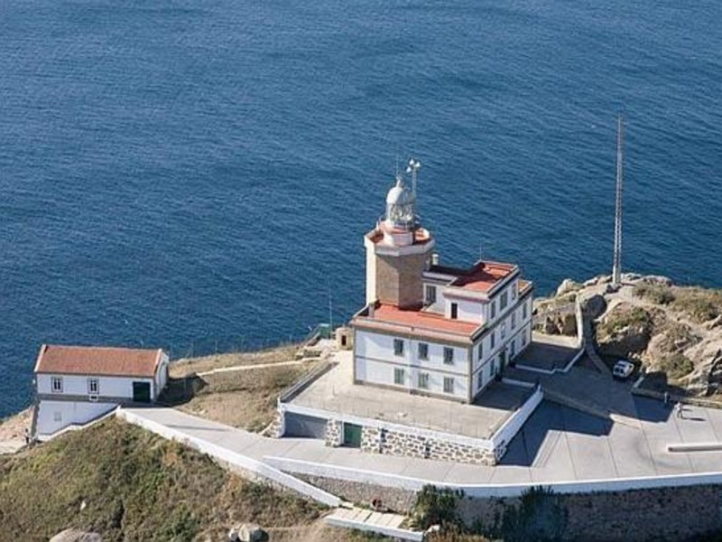

Slide 49
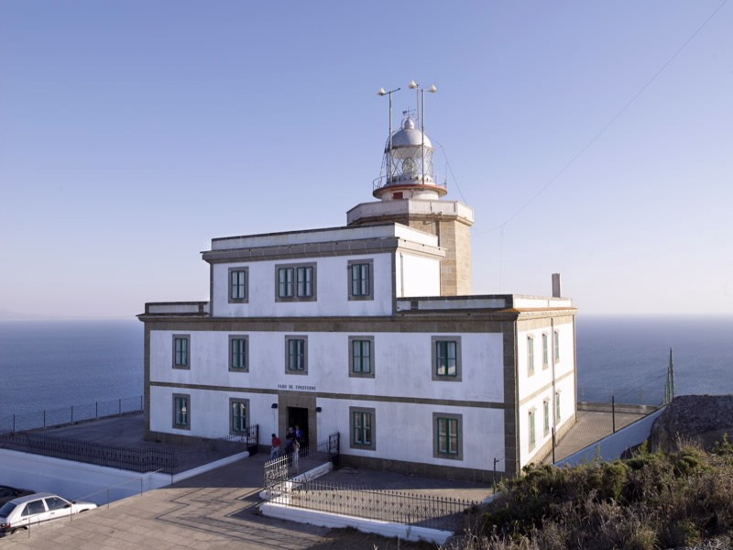

Slide 50
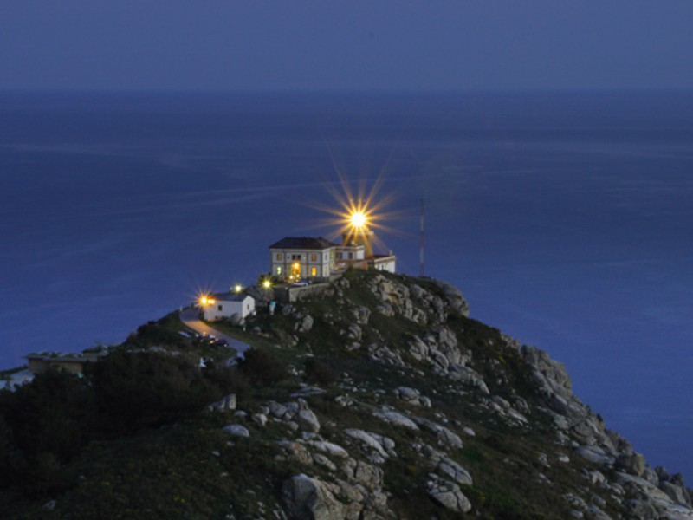

Slide 51
ESCENAS DE LA COSTA DE LA MUERTE

Slide 52
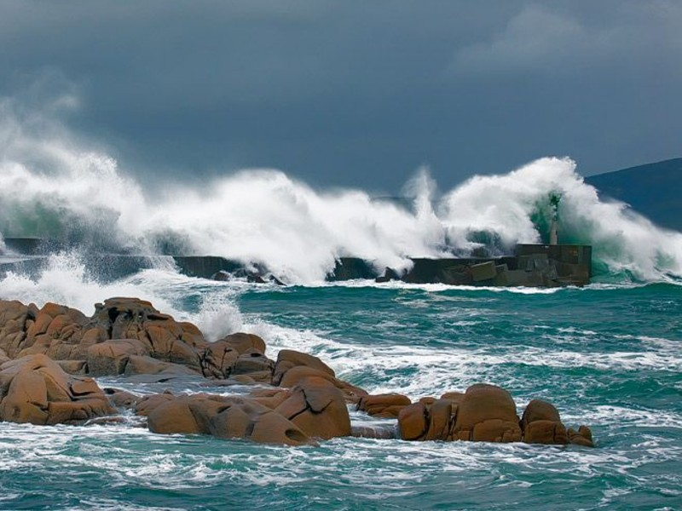

Slide 53
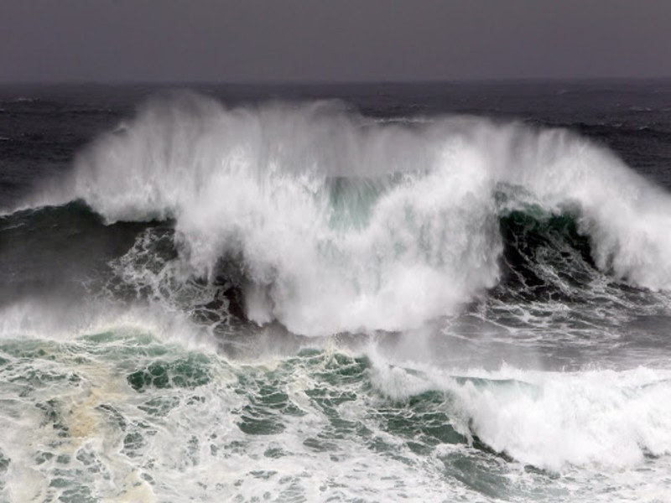

Slide 54
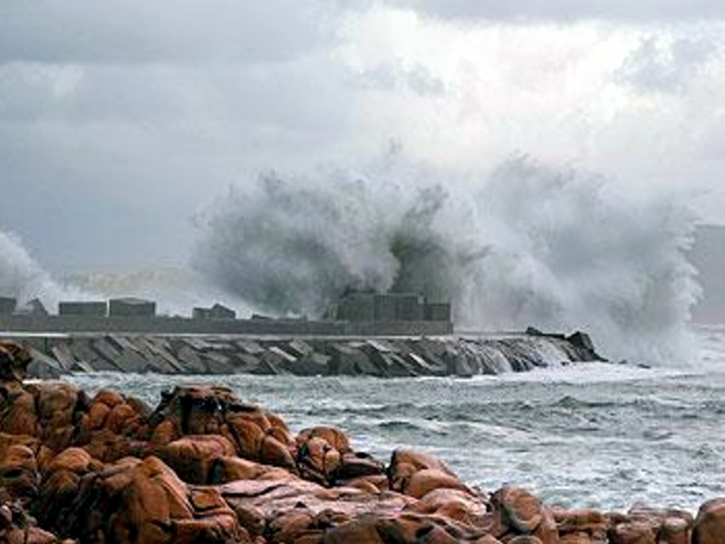

Slide 55
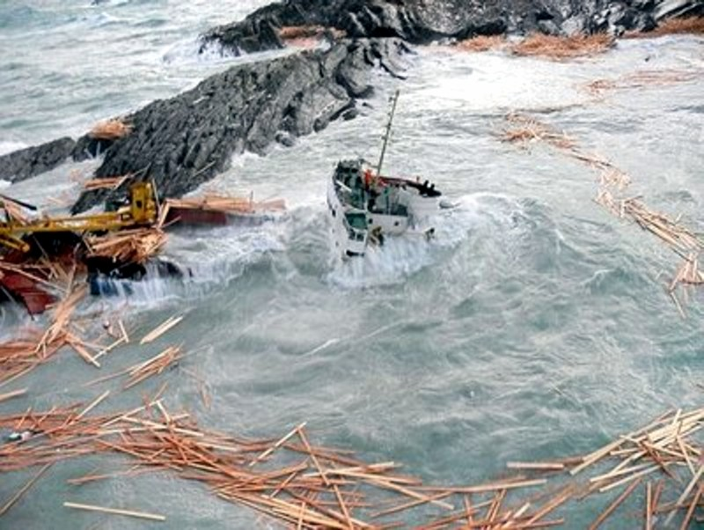

Slide 56
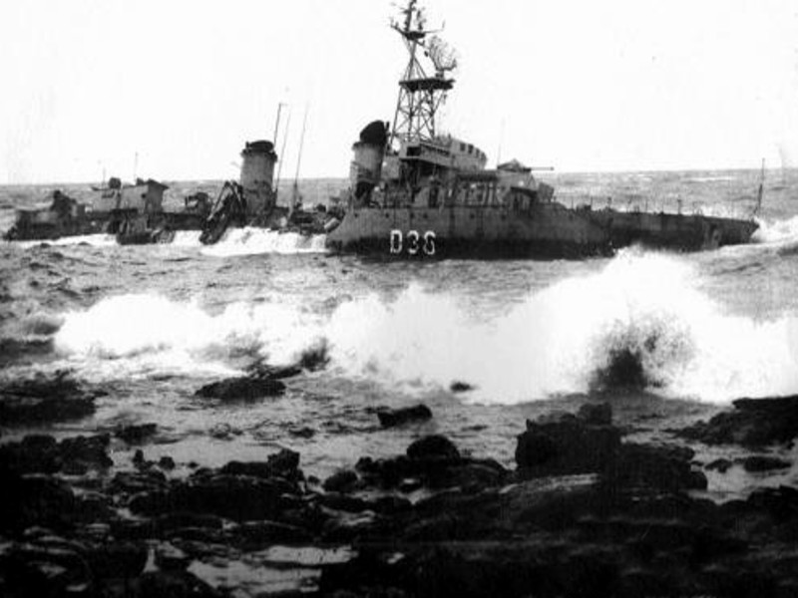

Slide 57
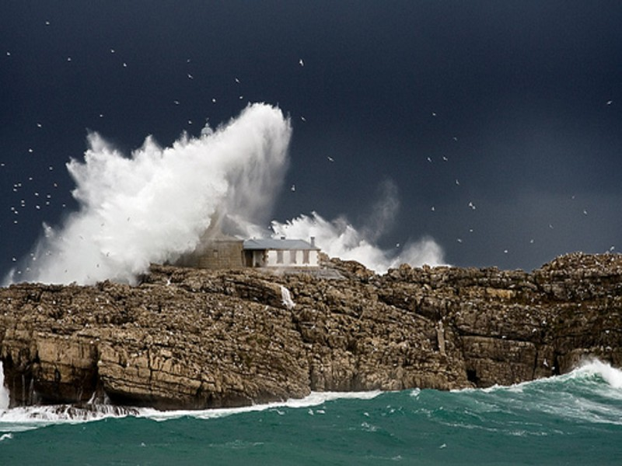

Slide 58
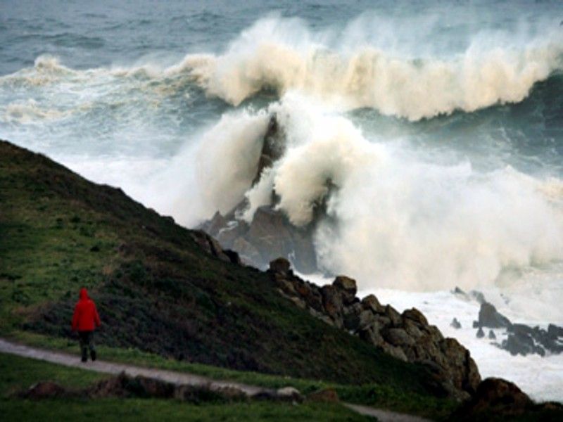

Slide 59
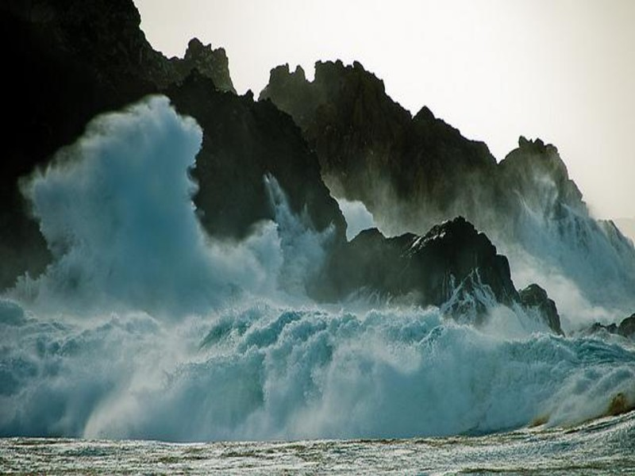

Slide 60


Slide 61


Slide 62

FIN

Slide 63







¿Te ha gustado?
Puedes ver más entrando
Aquí
Además puedes recibir powerpoints en tu correo electrónico suscribiéndote aquí:

